Slide 1










CHÀO MỪNG CÁC CON
ĐẾN VỚI GIỜ HỌC MÔN TOÁN

Slide 2

Tiết 1

Slide 3


Chục
Đơn vị
7
6
-
3
2
76
-
4
4
32
=
44

Slide 4
Đặt tính
Chục
Đơn vị
74
-
4 trừ 2 bằng 2, viết 2
7
6
32
7 trừ 3 bằng 4, viết 4
-
3
2
2
4
4
2
74
-
=
32
42

Slide 5
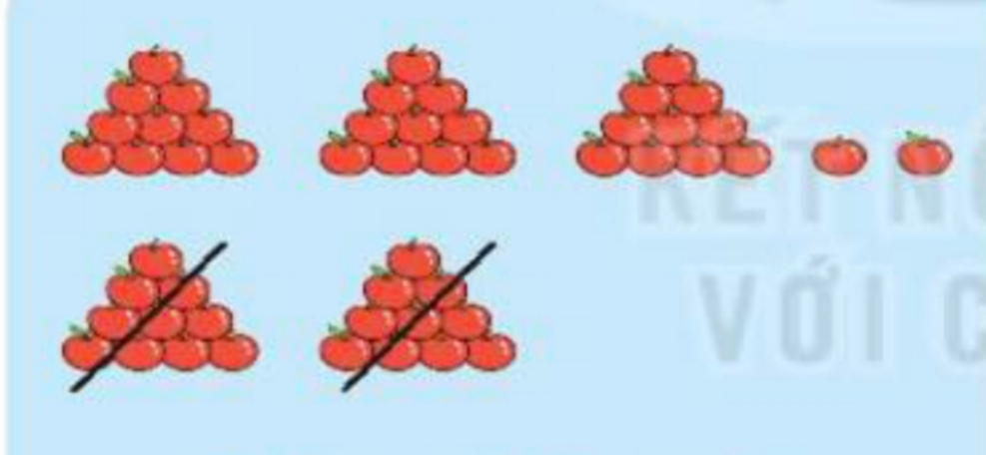
Phép trừ số có hai chữ số cho số có hai chữ số
Chục
Đơn vị
5
2
-
2
0
3
2
-
=
52
20
32

Slide 6
Phép trừ số có hai chữ số cho số có hai chữ số
Đặt tính
Chục
Đơn vị
52
-
2 trừ 0 bằng 2, viết 2
5
2
20
5 trừ 2 bằng 3, viết 3
-
2
0
3
2
3
2
52
20
-
=
32

Slide 7

GIẢI LAO
Chúng mình cùng hát bài hát “Cá
vàng bơi” nhé!

Slide 8
Hoạt động: Thực hành

Slide 9

1
Tính
57
68
72
95
60
34
41
52
71
30
23
27
20
24
30

Slide 10
2
Đặt tính rồi tính:
68 - 15
79 - 59
57 - 27
67 - 50
88 - 33
98 - 25

Slide 11
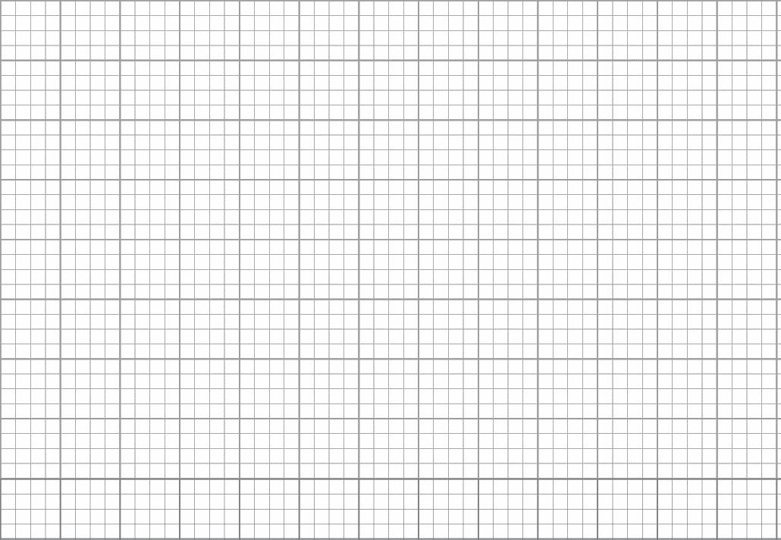
Thứ Ba wgày 1 κáng 4 wăm 2025
TǨn
PǗ˛p trừ số có hai εữ số
cho số có hai εữ số
Bài 2:
6
8
6
7
7
9
8
8
5
7
9
8
-
-
-
-
-
-
1
5
5
0
5
9
3
3
7
5
5
3
1
7
2
0
5
5
5
0
9
3

Slide 12
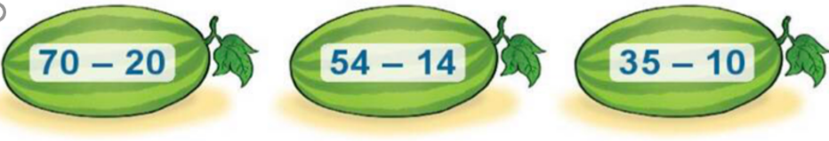


3
Quả dưa nào ghi phép tính có kết quả lớn nhất ?
50
40
25

Slide 13
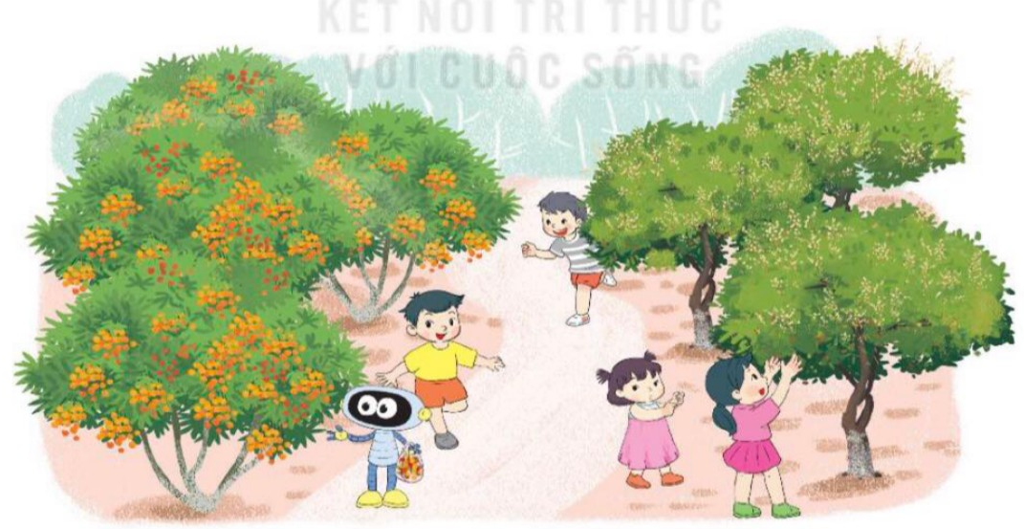
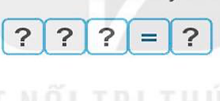
4
Trong vườn có tất cả 75 cây nhãn và cây vải. Trong đó có
25 cây nhãn. Hỏi trong vườn có bao nhiêu cây vải?
75
-
25
50

Slide 14

Củng cố - Dặn dò
- Nhận xét tiết học
Chuẩn bị bài sau:

